Slide 1
Комунальний вищий навчальний заклад «Вінницька академія неперервної освіти» Лабораторія біології і екології Школа неперервного професійного зростання вчителів біології
Біологія. 6 клас
Тема уроку:
Запліднення у покритонасінних рослин.
Учасник школи, вчитель біології загальноосвітньої школи
І – ІІІ ст. № 3 м. Калинівка,
Калинівського р – ну, Вінницької обл.
Янушевич Людмила Вікторівна

Slide 2
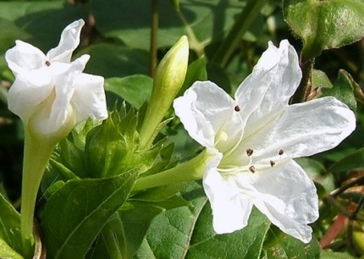
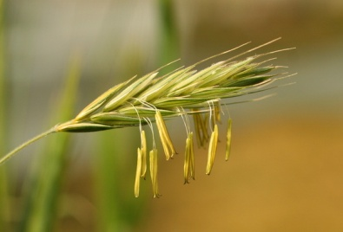
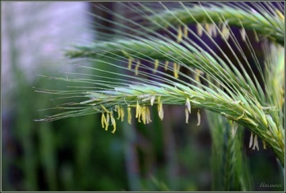
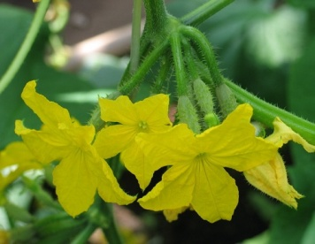
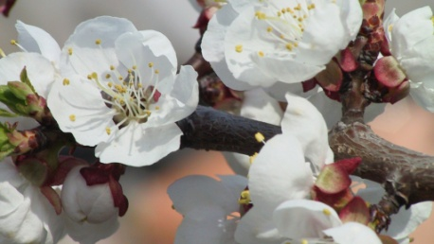
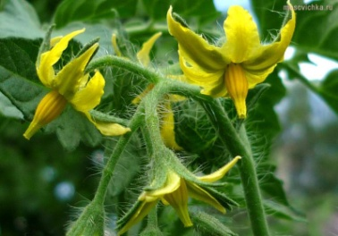
Біологічні задачі
Чому рослини, що цвітуть увечері та вночі, частіше мають віночки білого і жовтого кольорів?
Чому безвітряна погода під час цвітіння може стати причиною зниження врожайності жита, а на врожай пшениці така погода не вплине?
Пустоцвіти, розташовані на головному стеблі та бічних пагонах огірків, не утворюють плодів. Недосвідчений городник подумав, що оскільки пустоцвіти не утворять плодів, то вони зайві, і обірвав їх. Якої помилки він припустився?
Квітка томата ще в бутоні була закрита марлевим мішечком. Бутон розпустився, потім утворився плід. Яким шляхом відбулося запилення?
Квітка вишні ще в бутоні була закрита марлевим мішечком. Бутон розпустився, цвітіння закінчилося, але плід не утворився. Чому?

Slide 3
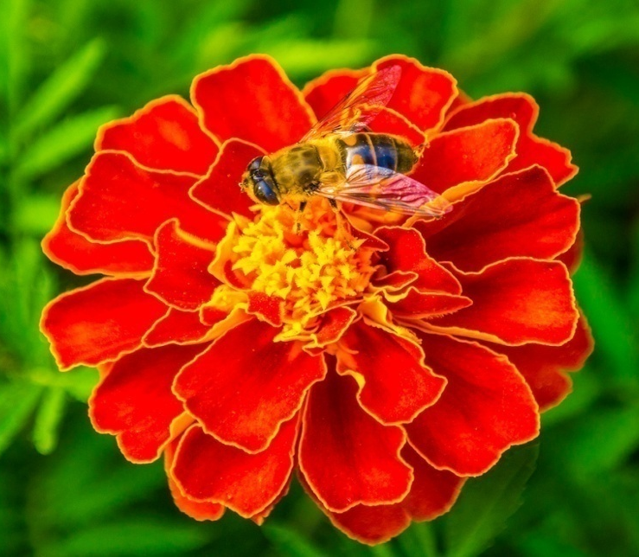
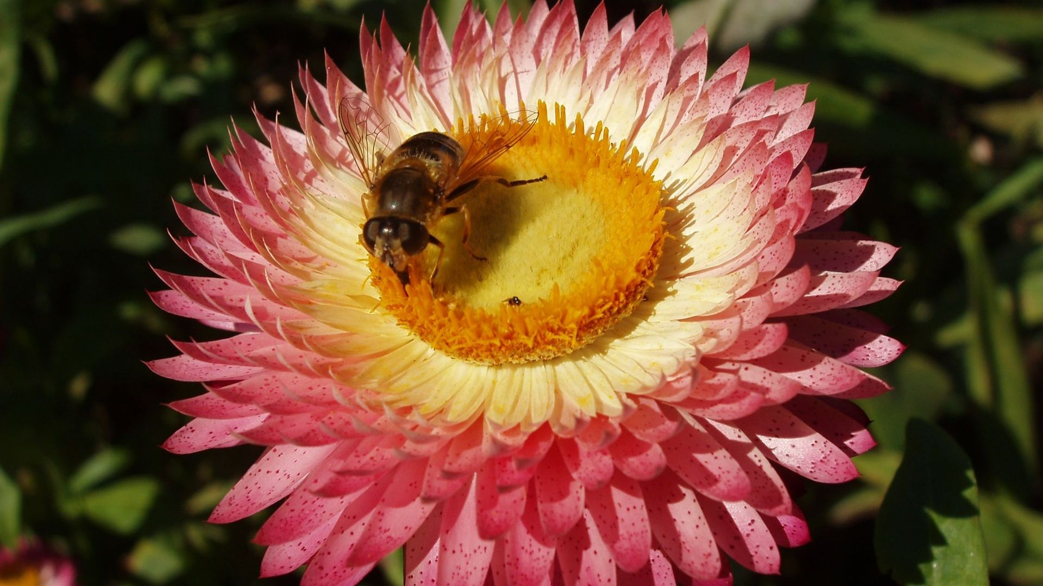
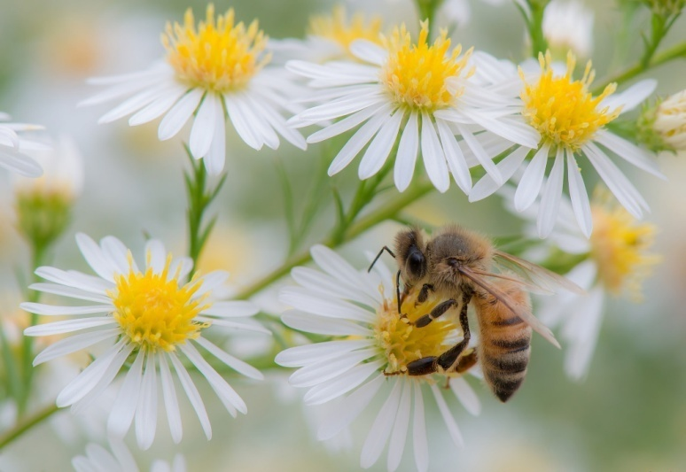
Квітка всю ніч готує мед Бджолу веселу в гості жде : Бери,але як другу Зроби мені послугу: Пилок мій віднеси сусіду Бджола несе - і от Квітка зав’яла, і спіє плід…

Slide 4
Вправа «Так-ні».
Частина пагона, яка несе на собі квітку – квітконіжка.
Віночок – зелені листки розташовані біля яскравих чашолистиків.
Чашолистики яскравим кольором приваблюють комах.
Маточка складається з приймочки, стовпчика і зав’язі.
У середині квітки знаходиться тичинка, з усіх сторін оточена маточками.
У пиляку тичинки знаходиться пилок.
Якщо квітка має і маточки, і тичинки, то вона називається двостатевою.
У дводомних рослин чоловічі і жіночі квіти розміщені на одній рослині.
Щиток, початок, китиця, сережка – складні суцвіття.
Комахозапильні рослини ростуть на відкритій місцевості, утворюючи зарості одного виду, мають сухий, легкий пилок.
При штучному опилюванні людина переносить пилок з тичинок одних рослин на приймочки інших.
Вітрозапильні рослини мають яскравий віночок, привабливий запах, великі квіти або суцвіття.

Slide 5
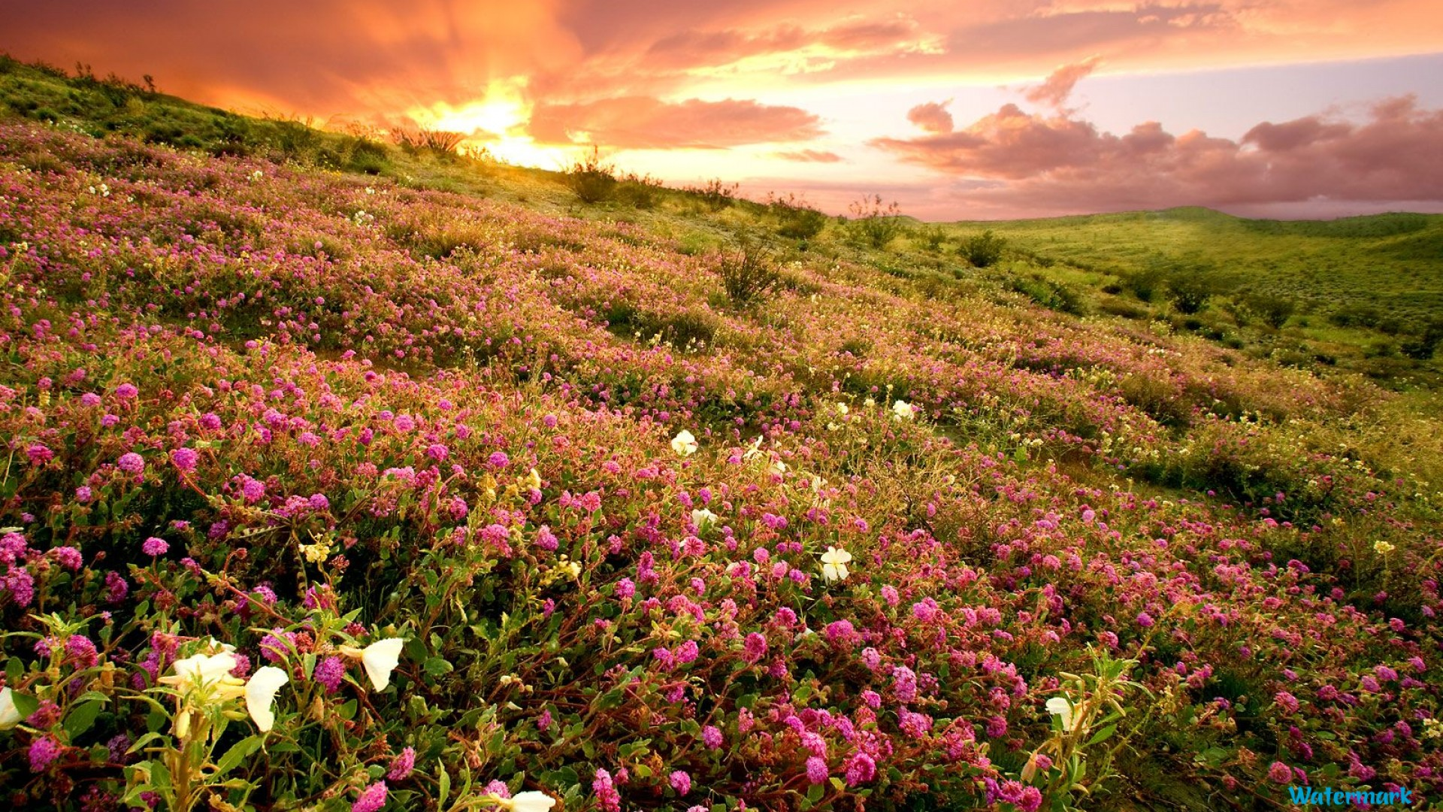
Відповіді
1 | 2 | 3 | 4 | 5 | 6 | 7 | 8 | 9 | 10 | 11 | 12
+ | - | - | + | - | + | + | - | - | - | + | -

Slide 7
Тема уроку: «Запліднення у покритонасінних рослин»
Наші завдання:
З'ясувати, у яких частинах квітки формуються статеві клітини.
Визначити особливості процесу запліднення у квіткових рослин.
Яке біологічне значення подвійного запліднення?

Slide 8
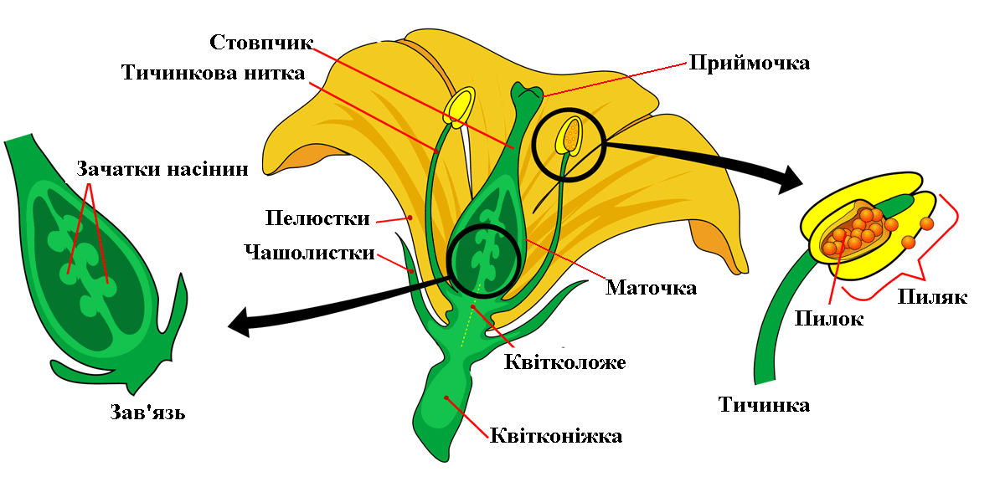
Пригадаймо:

Slide 9
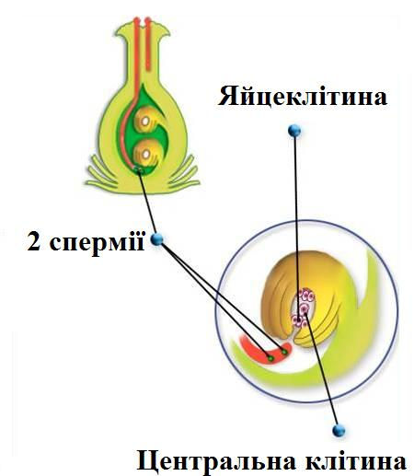

Slide 10
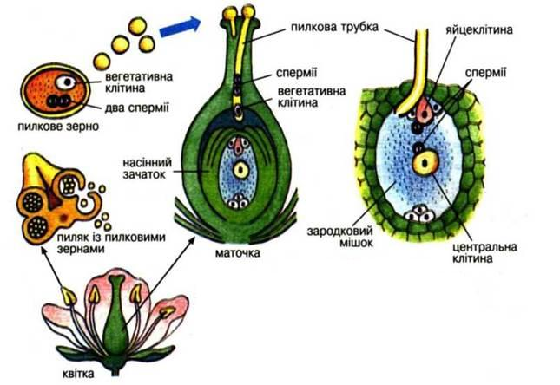
Запліднення у покритонасінних рослин

Slide 11
«Закінчи речення»
Вкорочений, видозмінений і обмежений у рості пагін, який пристосований до статевого розмноження рослин, називається …
Головними частинами квітки є …
Жіноча частина квітки називається …
Маточка складається з таких частин ….
Чоловіча частина квітки називається …
Тичинка складається з …

Slide 12
Вправа «Логічний ланцюжок»
Визначити послідовність процесів при статевому розмноженні, записавши правильний порядок з допомогою цифр:
а) утворення зиготи;
б) формування ендосперму;
в) утворення пилкової трубки;
г) запліднення;
д) запилення;
є) утворення насіння;
ж) проникнення пилкової трубки в насінний зачаток.

Slide 13
Вправа «Біологічне лото».
6. Зигота | 4. Спермій | Зародковий мішок | Яйцеклітина
Зародок | Запліднення | Пилкова трубка | Ендосперм
6
4
2
3
8
1
5
7

Slide 14
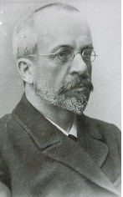
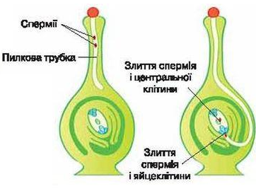
Подвійне запліднення
Було відкрите у 1898 р.
С.Г.Навашиним.
Проблема.
Чому запліднення у покритонасінних рослин є подвійним?

Slide 15
Із зав'язі
Із зиготи
Плід
Зародок
Результат подвійного запліднення
З насінного зачатку
З покриву насінного зачатку
З центральної клітини
Шкірочка насінини
Ендосперм насінини
Насінина

Slide 16
Китайське прислів’я:
«Поки квітки не відцвітуть, плоди не зав’яжуться».
Домашнє завдання
Опрацювати відповідний §
Творче завдання за бажанням:
Підготувати матеріал до рубрики « Значення плодів»
Скласти сенкан на тему: « Запліднення»

Slide 17
Література:
Навчальні програми для загальноосвітніх навчальних закладів: Біологія. 6-9 класи. – К.: Видавничий дім «Освіта», 2013.
Біологія: підруч. для 6 кл. загальноосвіт.навч.закл. / І.Ю. Костіков та ін. – К.: Видавничий дім «Освіта», 2014 – 256с.
М.М. Мусієнко, Ю.Г. Вервес, П.С.Славний, П.Г.Балан, М.Ф. Войцехівський. Біологія 6 клас. К., Генеза, 2000.
refine.org.ua
school.xvatit.com
shkola.ua
uk.wikipedia.org
http://pti.kiev.ua/prezent/prez7/72-prezentacija-listok-dlja-7-klasu.html

